Slide 1
MINIPROYECTO
PABLO ACEREDA GARCÍA
LAURA PÉREZ MEDEIRO

Slide 2
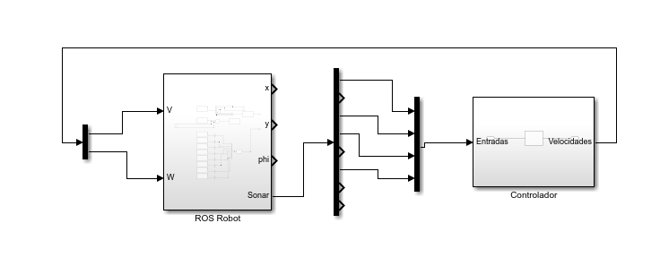
MAMDANI
PRIMER OBJETIVO: recorrer el circuito sin obstáculos → uso de dos sensors
Después recorrer el circuito con obstáculos → 4 sensores

Slide 3
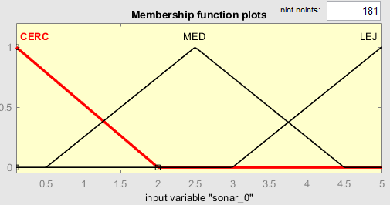
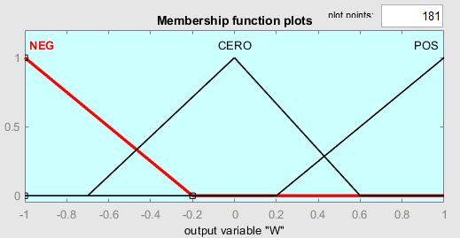
MANDAMI – Funciones de Pertenencia

Slide 4
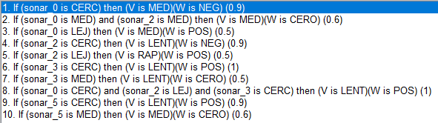
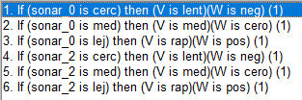
MAMDANI – Reglas del controlador borroso
Sin obstáculos tenemos
6 reglas simples, usamos dos
Sensores y todas las reglas tienen
el mismo peso
Con obstáculos necesitamos dos sensores extras,
aumentamos el número de reglas y aparecen
reglas que tienen mayor prioridad respecto a otras

Slide 5
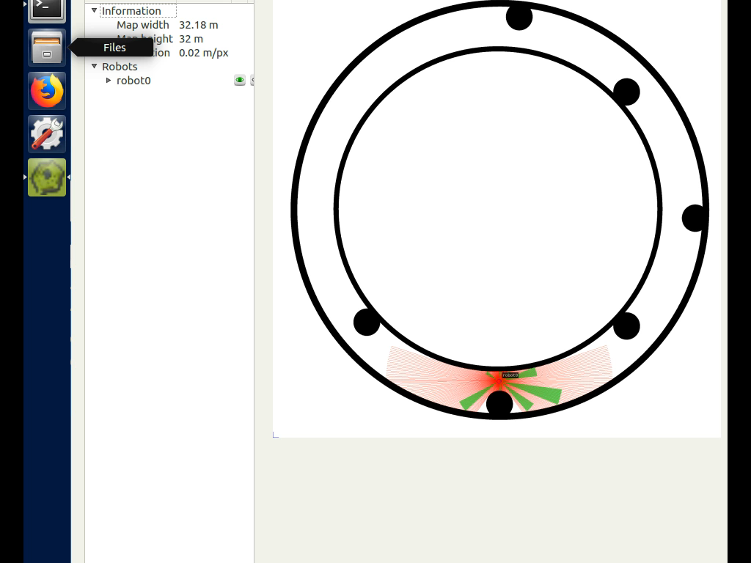
MAMDANI - Demostración

Slide 6
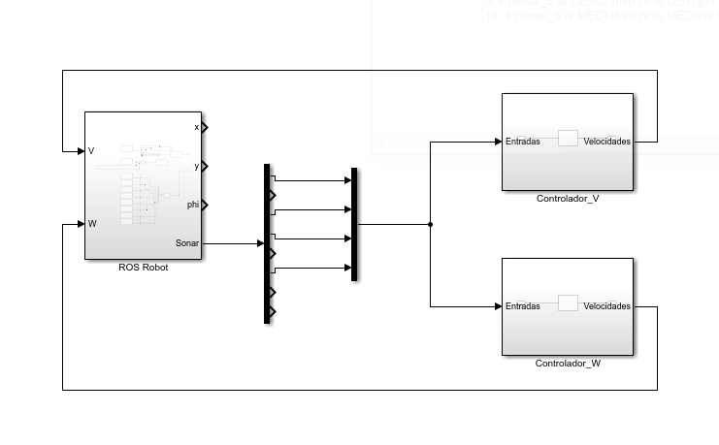
Controlador neuroborroso SUGENO
Elegimos usar el modo Grid partition para la generación del FIS ya que se obtenían mejores resultados pese a necesitar más tiempo para generar el FIS
Entrenamos el sistema usando hybrid como método de optimización, el cual es una combinación de backpropagation y least-squares regression. Además usamos 100 epochs

Slide 7
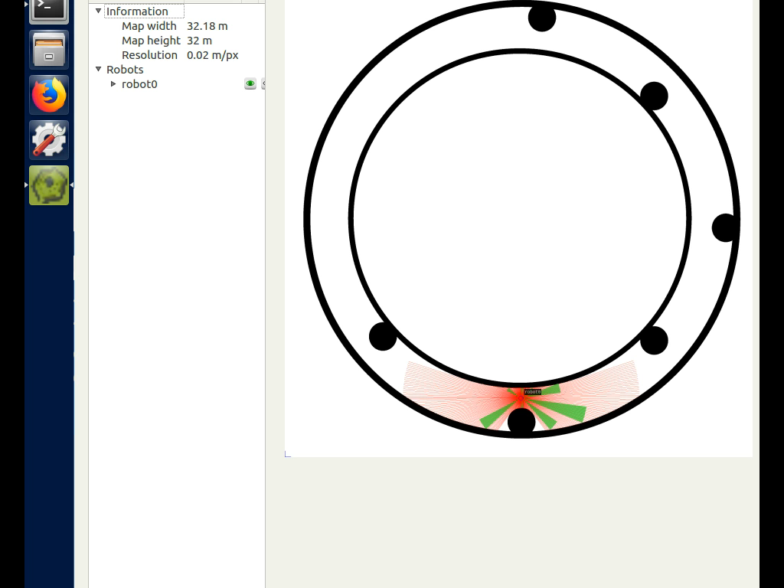
SUGENO demostración

Slide 8
Conclusión
¿MAMDANI o SUGENO?

